Slide 1
Презентация
«Играем - речь развиваем»
Использование дидактических игр в речевом развитии детей

Slide 2
Отгадывание загадок совместно со словесной игрой «Какой? Какая?»
Кто зимой холодной
Ходит злой, голодный?

Slide 3
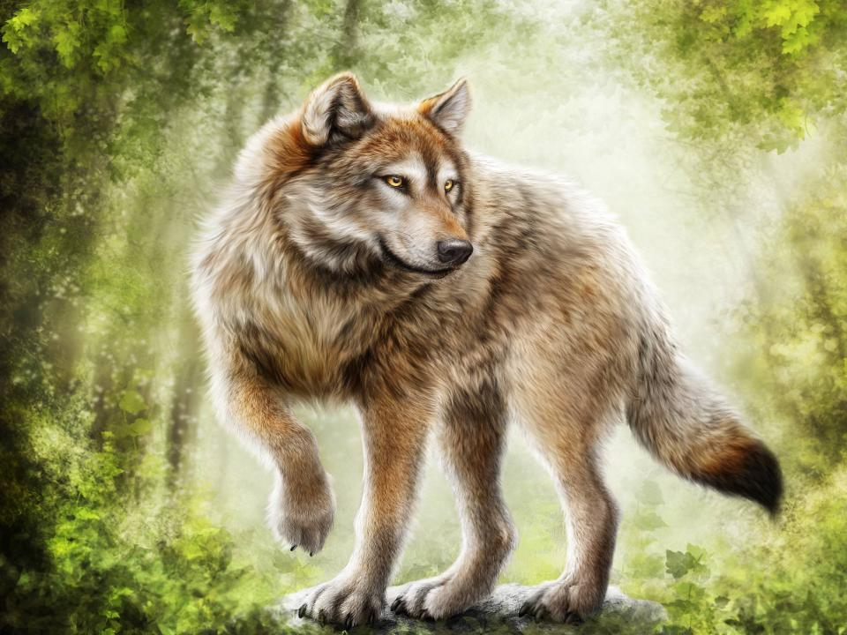
Волк (Какой?) - злой, голодный, серый, большой, лохматый…

Slide 4
Проворная, запасливая,
рыжая или серая.
Проворная, запасливая, рыжая или серая. (

Slide 5
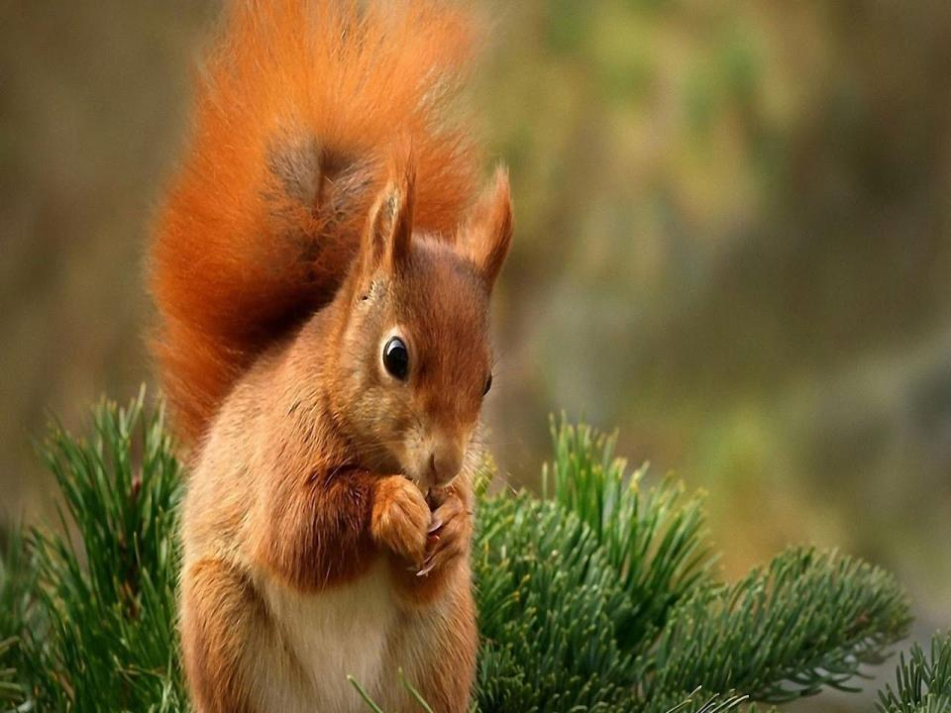
Белка (Какая?) - запасливая, юркая, рыжая, пушистая, проворная, прыгучая…

Slide 6
Хвост пушистый,
Мех золотистый,
В лесу живет,
В деревне кур крадет. (Лиса)

Slide 7
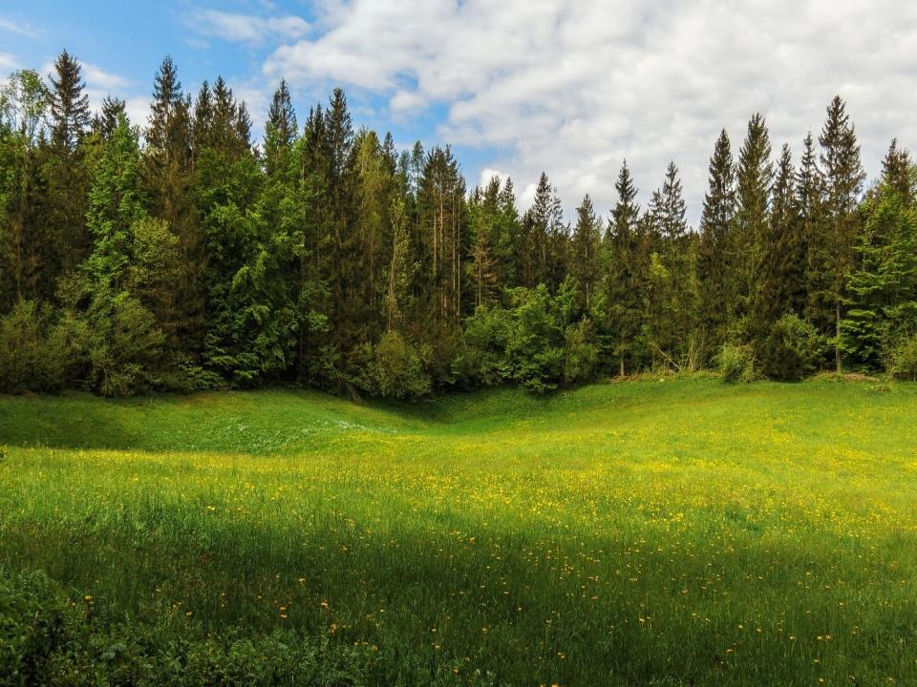
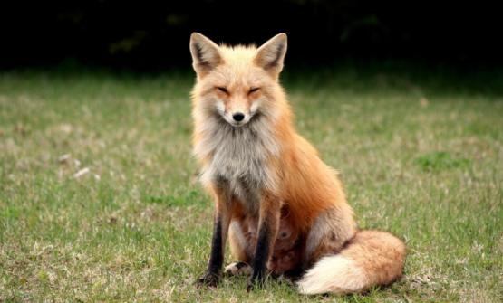
Лиса (Какая?) - хитрая, осторожная, рыжая, пушистая, ловкая…

Slide 8
Что за зверь такой лесной, Встал как столбик под сосной? Кто стоит среди травы, Уши больше головы?

Slide 9
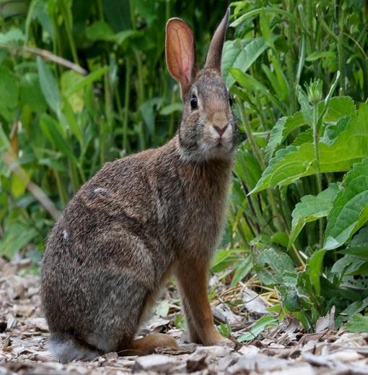
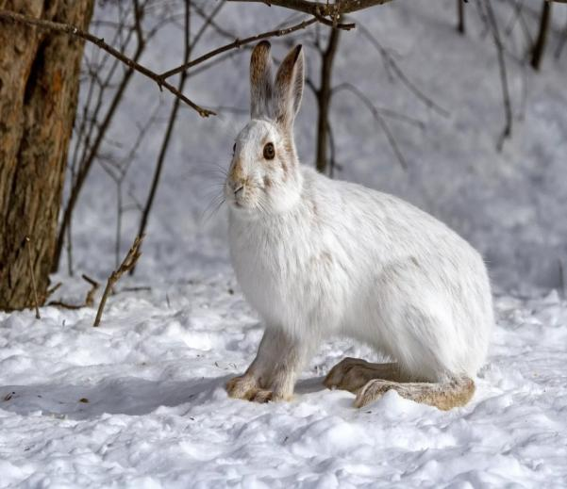
Составление загадки.
Летом серый,
а зимой белый.
Заяц (Какой?) - трусливый, маленький, белый, пугливый, быстрый, косой…

Slide 10
Составление описательного рассказа с использованием мнемотаблицы
Летом по лесу гуляет, Зимой в берлоге отдыхает.

Slide 11
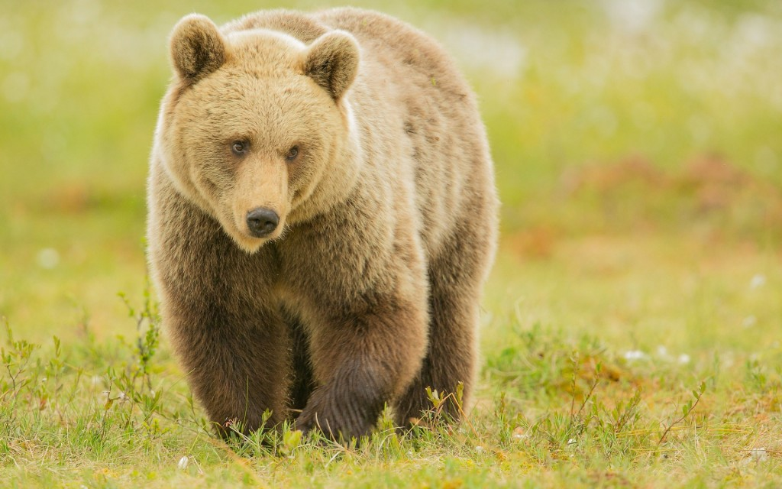
Медведь (Какой?) – большой, огромный, лохматый, косолапый, сильный, бурый...

Slide 12
Что любит есть медведь?

Slide 13
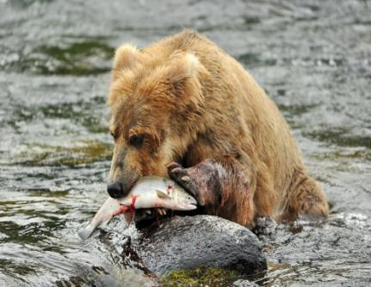
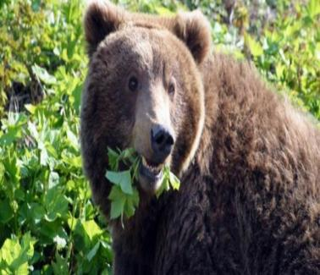
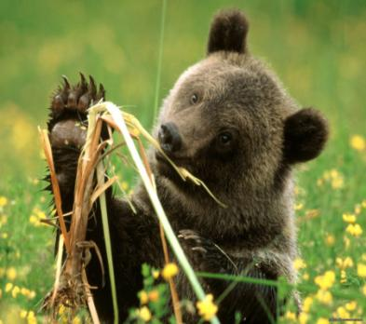
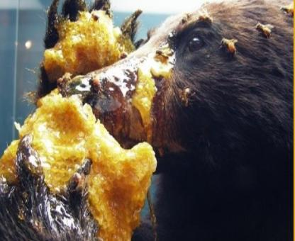
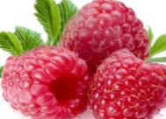
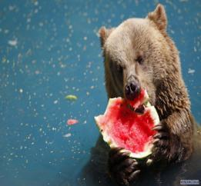
Чем питается медведь? Ест рыбу, растения, ягоды, корни растений, дикий мед. Даже может полакомиться арбузом.

Slide 14
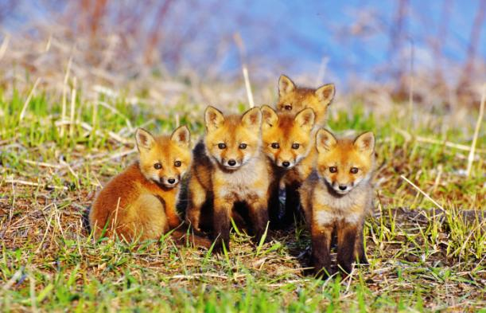
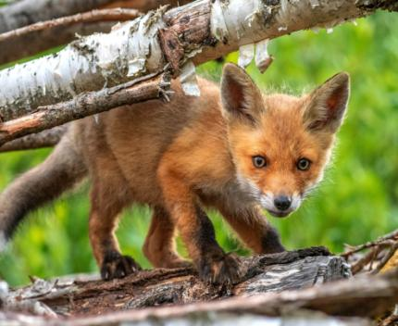
У лисы кто?
Много
Один

Slide 15
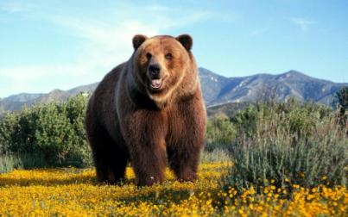
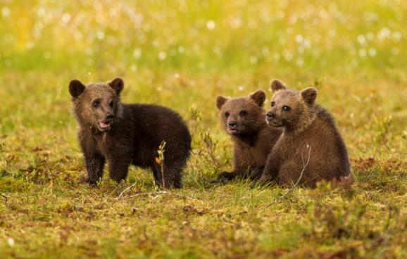
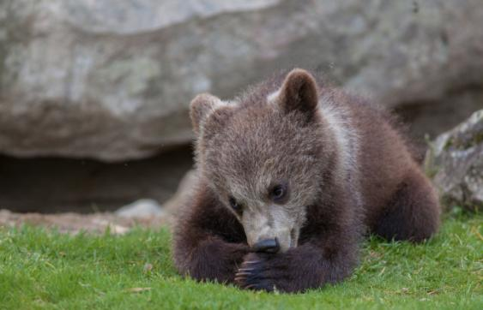
У медведя кто?
Много
Один

Slide 16
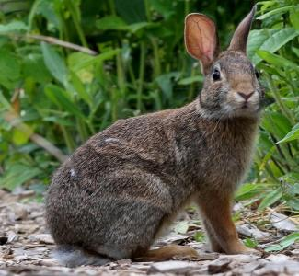
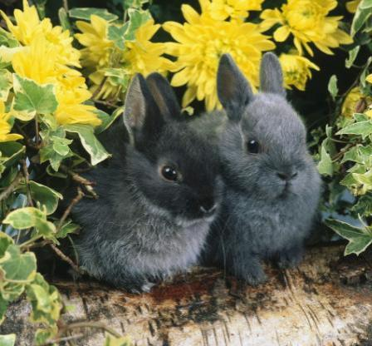
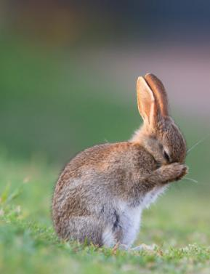
У зайца кто?
Много
Один

Slide 17
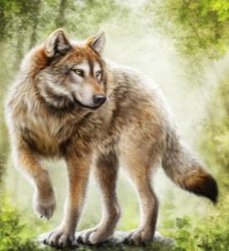
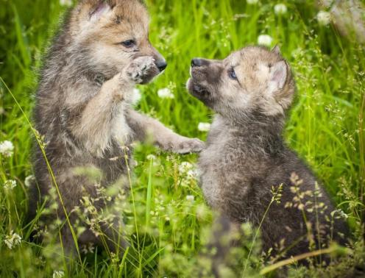
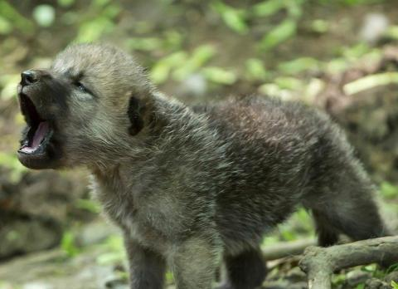
У волка кто?
Много
Один

